Slide 1
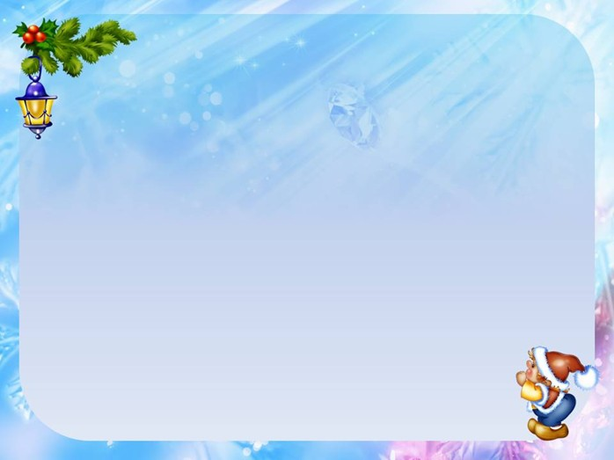
Презентация
непосредственно- образовательной деятельности «Украшения для Новогодней елки»
Воспитатель
МБДОУ «Детский сад №321» г.о. Самара
Сатвалдыева Ольга Александровна

Slide 2
Мы сегодня поиграем
В необычную игру.
Я стишок вам прочитаю –
Слово в нём не доскажу.
Быстро отвечайте,
Праздник угадайте!

Slide 3
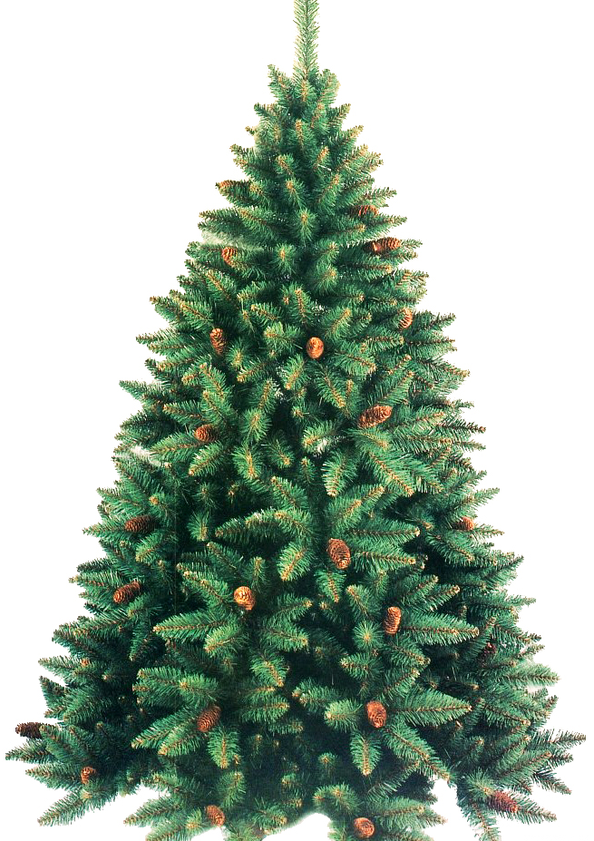
К нам домой под Новый год
Кто-то из лесу придёт,
Вся пушистая, в иголках,
А зовут ту гостью... (ёлка)

Slide 4
Хоть не шишки, не иголки,
А висят на ветках ёлки… (ёлочные игрушки)

Slide 5
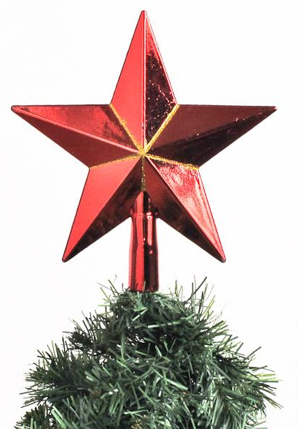
Есть у елочки макушка,
Там красавица – игрушка,
Наверху она всегда
Пятикрылая …(Звезда)

Slide 6
Целый год лежал на полке,
А теперь висит на ёлке.
Это не фонарик,
А стеклянный... (шарик)

Slide 7
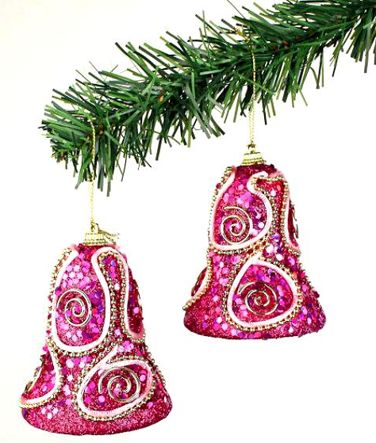
Он растет цветочком в поле,
Он звенит на колокольне,
В школе первый он звоночек -
Наш любимый …( колокольчик)

Slide 8
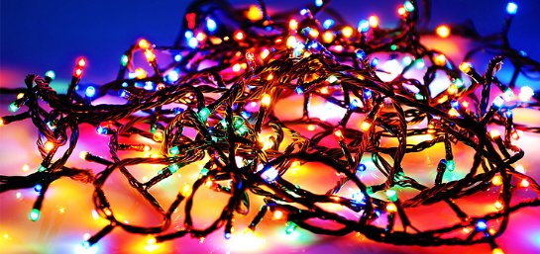
Быстро огоньки мигают,
Сверху вниз перебегают.
Эта дружная команда
Называется….(гирлянда)

Slide 9
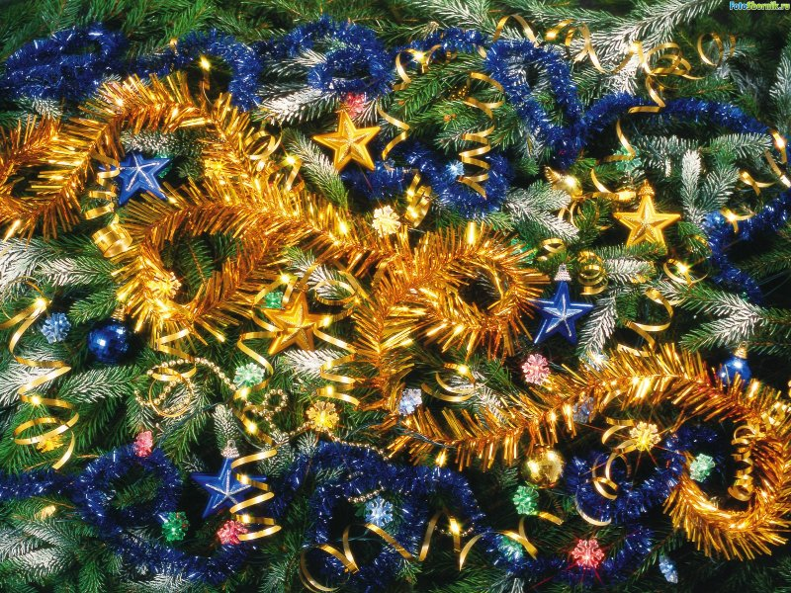
На красавице лесной
Золотится дождь волной -
С серебристого шнура
Вниз свисает... (мишура)
Льётся он с макушки,
Намочить не может.
Трогает игрушки
Новогодний... (дождик)

Slide 10
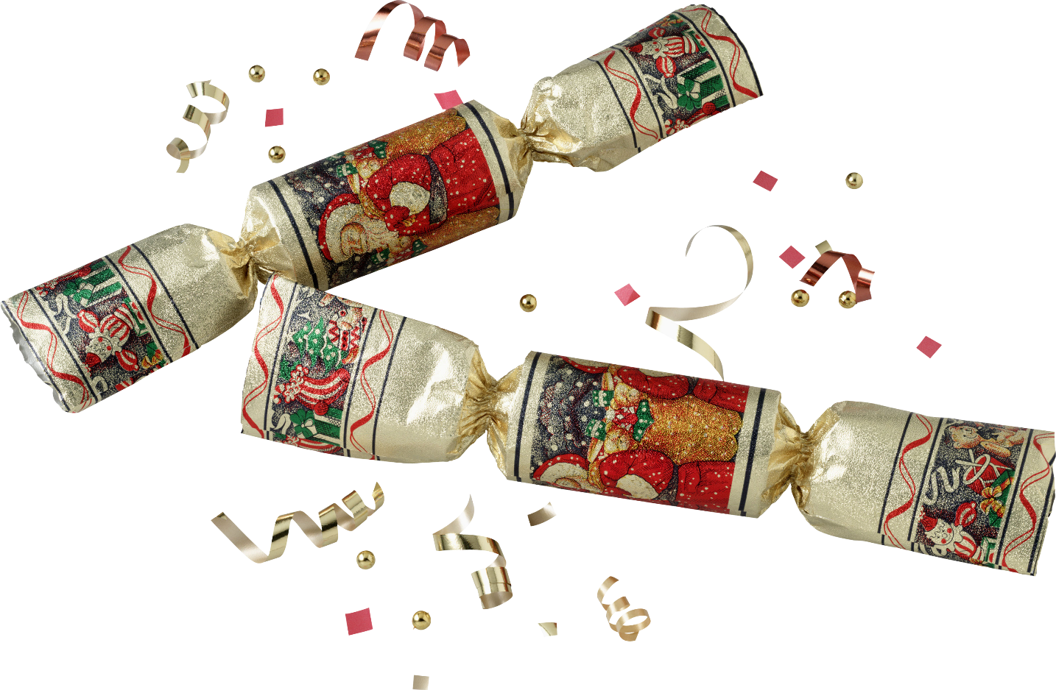
Высоко висят на ветке,
Будто яркие конфетки,
Очень громкие игрушки
Разноцветные... (хлопушки)

Slide 11
Снег пушистый серебрится,

Slide 12
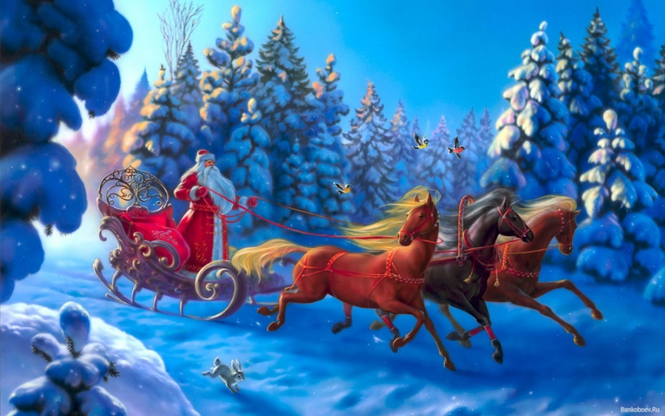
Дед Мороз на тройке мчится,

Slide 13
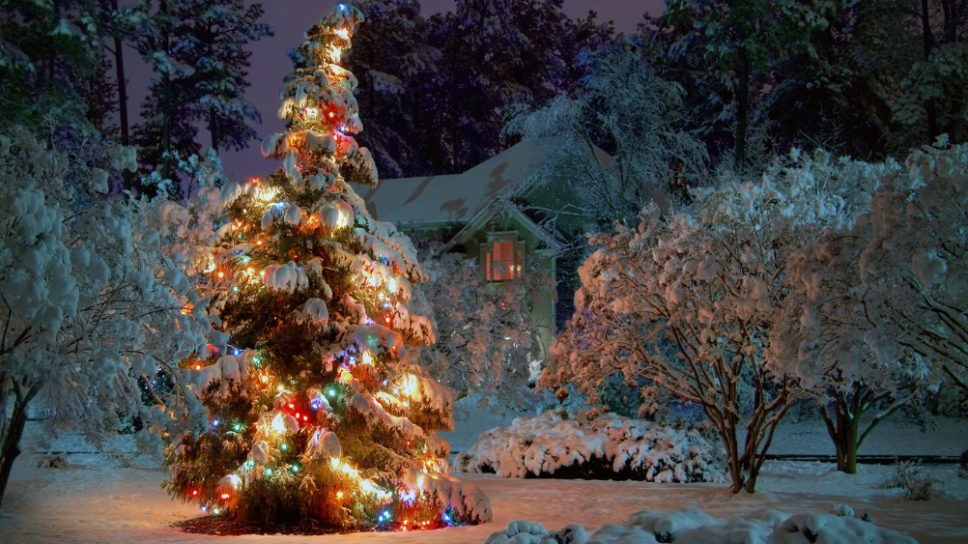
Ель нарядная шумит,

Slide 14
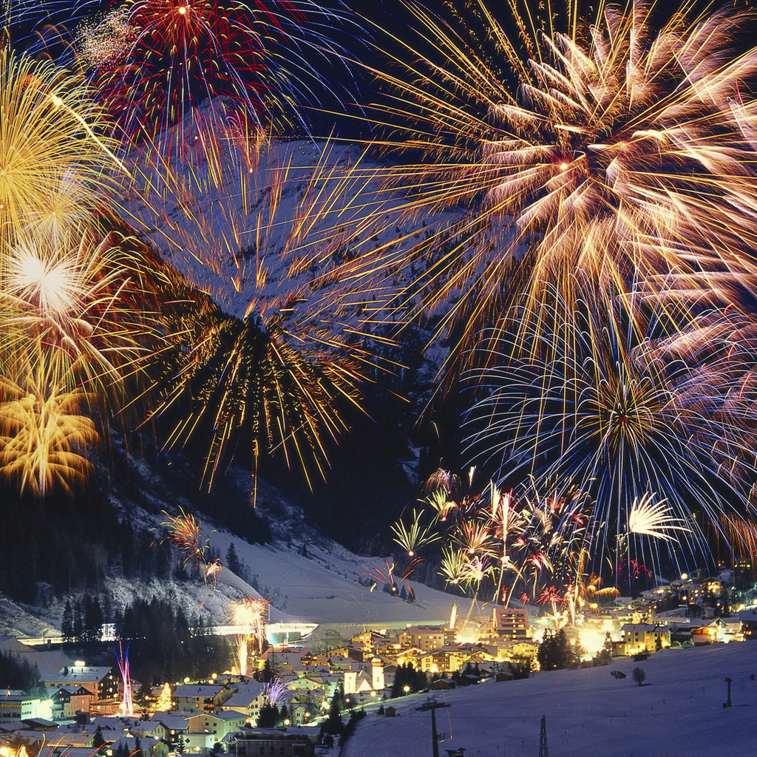
И салют в лесу гремит.

